Slide 1
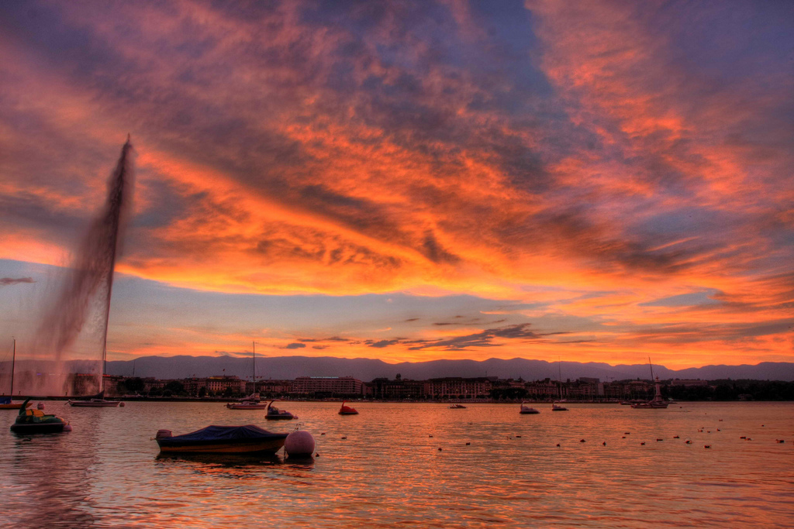
StayFitGeneva
BEZERRA André
NICOLAS Gregory
1
Notes:
src: https://www.flickr.com/photos/kevallen/2632124802/?rb=1

Slide 2

Sommaire
◈ Présentation Projet
◈ Fonctionnalités Android
◈ Fonctionnalités Site Web
◈ Données OpenGeneva
◈ Question(s)
2
Notes:
src: http://www.solu-sante.com/

Slide 3

Pourquoi?
3
Notes:
SRC: http://www.allofamille.fr/fiche/28391-sport-ete-famille

Slide 4

Fonctionnalités
4
Notes:
src: http://blog.inner-active.com/2011/07/why-android-4-0-must-come-with-google-plus-fully-integrated/

Slide 5

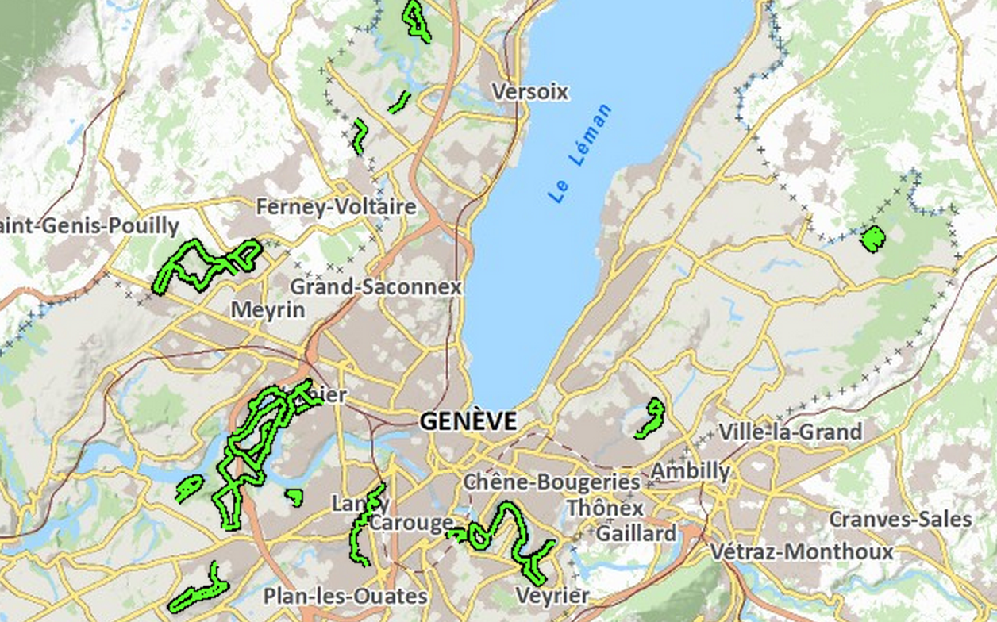
Cartographie
◈ Données météorologiques
◈ Emplacement pharmacies
◈ Installations sportives
◈ Parcours randonnée et vélo
◈ TPG
5
Notes:
src: http://www.fredzone.org/wp-content/uploads/2010/06/telecharger-rom-froyo-mobiles.png

Slide 6

Fonctionnalités site Web
6
Notes:
src: http://www.wallpaperup.com/455972/under_construction_sign_work_computer_humor_funny_text_maintenance_wallpaper_website_web.html

Slide 7
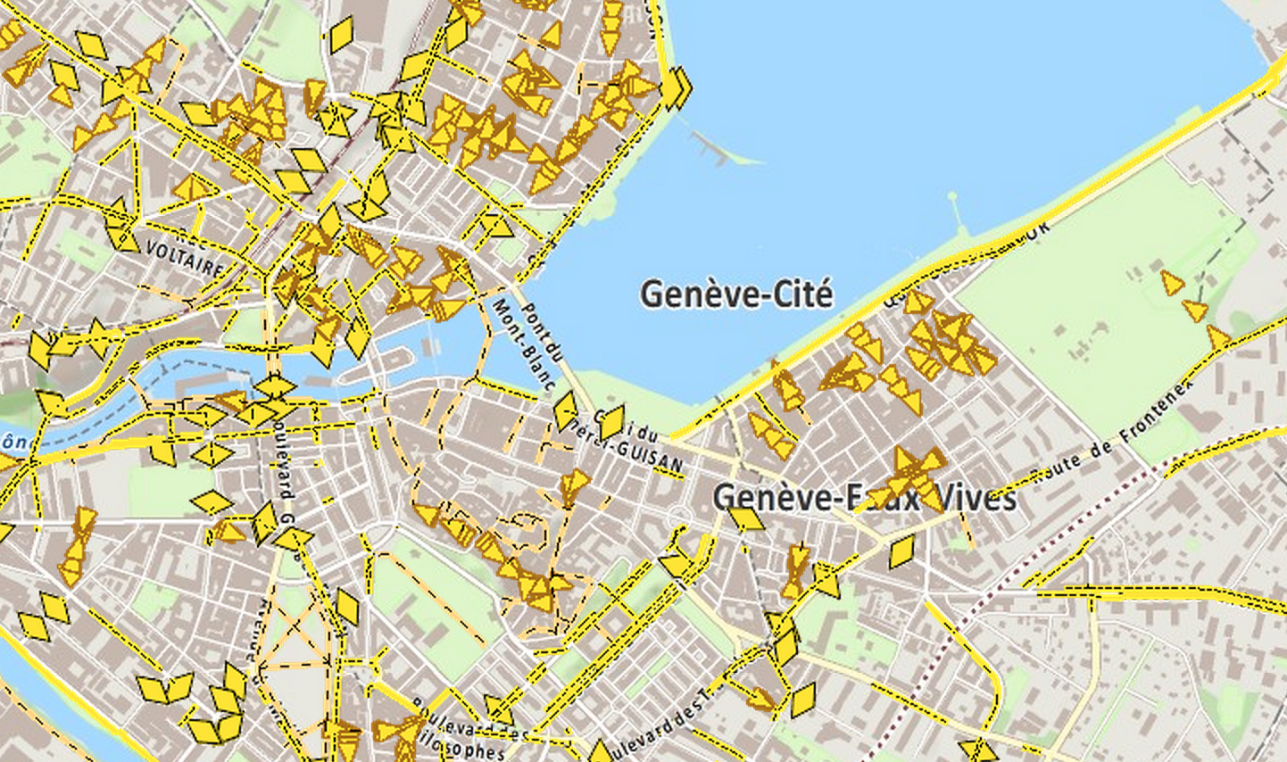

Cartographie + Information
◈ Données météorologiques
◈ Emplacement pharmacies
◈ Installations sportives
◈ Parcours randonnée et vélo
◈ Emplacement terrasses des cafés
◈ TPG
7
Notes:
src: http://www.bjmedia.ca/se-preparer-a-un-nouveau-site-web/

Slide 8

Données OpenGeneva
◈ TPG (temps réel)
◈ SITG
◎ EMPLACEMENT TERRASSES DES CAFÉS
◎ INSTALLATIONS SPORTIVES: LIEUX DE SPORTS + PARCOURS MESURES
◎ ITINERAIRES DE LOISIRS CHEMINS DE RANDONNEE PEDESTRE
◎ QUALITE DE L'EAU DES PLAGES GENEVOISES DU LAC
◎ ITINERAIRES CYCLEVASIONS
◎ PHARMACIES MONDOSSIERMEDICAL.CH (E-TOILE)
◎ PLAN VELO
BONUS:
◎ FLUX RSS (POLLUTION, POLLEN ETC.)
8
Notes:
src: http://mauroattardi.com/open-data-que-es-y-para-que-sirve/

Slide 9

Question(s)?
9

Slide 10
Sources images:
Page 1: https://www.flickr.com/photos/kevallen/2632124802/?rb=1
Page 2: http://www.solu-sante.com/
Page 3: http://www.allofamille.fr/fiche/28391-sport-ete-famille
Page 4: http://blog.inner-active.com/2011/07/why-android-4-0-must-come-with-google-plus-fully-integrated/
Page 5: http://www.fredzone.org/wp-content/uploads/2010/06/telecharger-rom-froyo-mobiles.png
Page 6: http://www.wallpaperup.com/455972/under_construction_sign_work_computer_humor_funny_text_maintenance_wallpaper_website_web.html
Page 7: http://www.bjmedia.ca/se-preparer-a-un-nouveau-site-web/
Page 8: http://mauroattardi.com/open-data-que-es-y-para-que-sirve/
Page 9: https://www.flickr.com/photos/jyhem/16126800512/

